Slide 1
FISIKA BANGUNAN Pertemuan Ke 2
Muhammad Fauzi. S.Des., M.Des
Program Studi Desain Interior
Fakultas Desain dan Industri Kreatif
Universitas Esa Unggul

Slide 2
Pengaruh iklim pada kesehatan dan kenyamanan bangunan
Pengaruh iklim pada kesehatan dan kenyamanan bangunan secara umum
Sinar Matahari
Hujan
Temperatur dan kelembaban
Angin

Slide 3
Sinar Matahari
Macam-macam sinar
Ultra Violet (jingga ultra)
Infra merah (infrared)
Sinar kosmik (kosmos = semesta alam)

Slide 4
Ultra Violet (Jingga Ultra)
Sinar Ultraviolet (UV) adalah sinar tidak tampak yang merupakan bagian energi yang berasal dari matahari. Sinar UV dapat membakar mata, rambut, dan kulit jika bagian tubuh tidak dilindungi, atau jika mereka terlalu banyak terkena sinar matahari. Meskipun demikian, sinar UV sangat berguna dalam ekosistem kita.
Sinar UV membantu tubuh kita dalam membuat vitamin D, yang memperkuat tulang dan gigi dan membantu tubuh kita membangun kekebalan terhadap penyakit seperti rakhitis dan kanker usus besar. Sinar UV juga digunakan untuk mengobati psoriasis, sinar memperlambat pertumbuhan sel-sel kulit. Sinar UV telah digunakan dalam berbagai hal komersial juga, termasuk sterilisasi dan desinfeksi. Beberapa hewan dapat melihat sinar UV, dan UV membantu lebah untuk mengumpulkan serbuk sari dari bunga.

Slide 5
Infra merah (infra red)
Infra merah (infra red) ialah sinar elektromagnet yang panjang gelombangnya lebih daripada Cahaya Nampak, yaitu di antara 700 nm dan 1 mm. Radiasi inframerah memiliki jangkauan tiga "order" . Sinar infra merah merupakan cahaya yang tidak tampak. Jika dilihat dengan spektroskop cahaya, maka radiasi cahaya infra merah akan nampak pada spektrum electromagnet, dengan panjang gelombang, di atas panjang gelombang cahaya merah. Dengan panjang gelombang ini, maka cahaya infra merah tidak akan tampak oleh mata, namun radiasi panas yang ditimbulkannya masih terasa atau masih terdeteksi.

Slide 6
Sinar Kosmik
Dalam astrofisika, sinar kosmik adalah radiasi dari partikel bermuatan berenergi tinggi yang berasal dari luar atmosfer Bumi. Sinar kosmik dapat berupa elektron, proton dan bahkan inti atom seperti besi atau yang lebih berat lagi. Kebanyakan partikel-partikel tersebut berasal dari proses-proses energi tinggi di dalam galaksi, misalnya seperti supernova. Dalam perjalanannya, sinar kosmik berinteraksi dengan medium antarbintang dan kemudian atmosfer Bumi sebelum mencapai detektor. Hampir 90% sinar kosmik yang tiba di permukaan Bumi adalah proton, sekitar 9% partikel alfa dan 1% elektron.

Slide 7
Garis Khatulistiwa
Dalam geografi, garis khatulistiwa (dari bahasa Arab: خط الاستواء) atau ekuator (dari bahasa Inggris equator) merupakan sebuah garis imajinasi yang digambar di tengah-tengah planet di antara dua kutub dan paralel terhadap poros rotasi planet. Garis khatulistiwa ini membagi Bumi menjadi dua bagian belahan bumi utara dan belahan bumi selatan. Garis lintang ekuator adalah 0°. Panjang garis khatulistiwa Bumi adalah sekitar 40.070 km.
Di khatulistiwa, matahari berada tepat di atas kepala pada tengah hari pada saat ekuinoks. Maka durasi masa siang hari sama sepanjang tahun kira-kira 12 jam.
Antara equinox Maret dan September, latitud bagian utara Bumi menuju Matahari yang dikenal sebagai Tropik Cancer, bagian bumi paling utara di mana Matahari dapat berada tepat di atas kepala. Bagian selatan Bumi terjadi antara equinox bulan September dan Maret dinamakan Tropik Capricorn.

Slide 8
Hujan
Curah hujan
Akibat fisikalis
Akibat kimia
Akibat biologis
Perembesan air dalam dinding ?
Basah dari bawah ?
Prinsip-prinsip bangunan tropis. ?

Slide 9
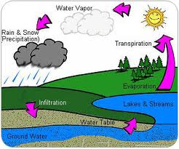
HUJAN
Proses terjadinya hujan

Slide 10
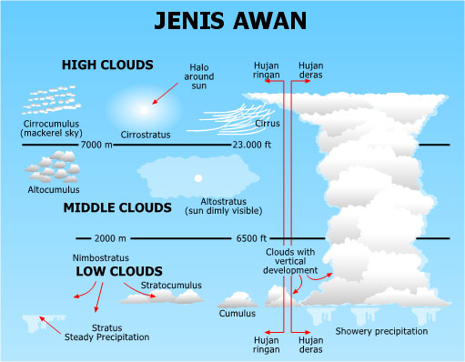
Jenis-jenis awan

Slide 11
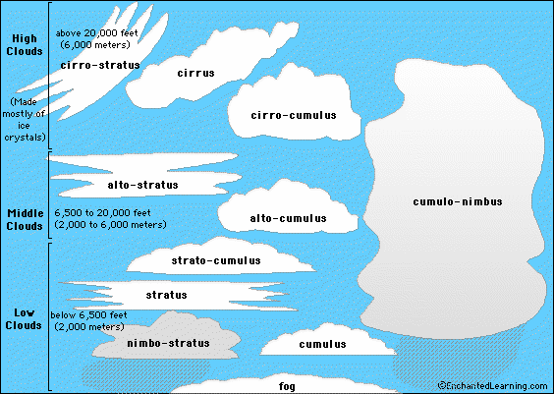

Slide 12
HUJAN
Apakah hujan itu?
Presipitasi sendiri dapat berwujud padat (misalnya salju dan hujan es) atau aerosol (seperti embun dan kabut). Hujan terbentuk apabila titik air yang terpisah jatuh ke bumi dari awan. Tidak semua air hujan sampai ke permukaan bumi karena sebagian menguap ketika jatuh melalui udara kering. Hujan jenis ini disebut sebagai virga.
Hujan merupakan satu bentuk presipitasi yang
berwujud cairan

Slide 13
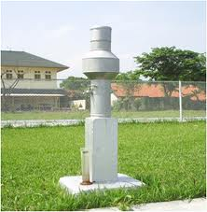
Jumlah air hujan diukur menggunakan pengukur hujan atau ombrometer
dinyatakan sebagai kedalaman air yang terkumpul pada permukaan datar, dan diukur kurang lebih 0.25mm. Satuan curah hujan menurut SI adalah milimeter, yang merupakan penyingkatan dari liter per meter persegi.

Slide 14
BAGAIMANAKAH BENTUK HUJAN?
Banyak orang mengatakan : “lonjong” (bulat dibawah,menciut di atas)
tidak seluruhnya benar
air hujan bentuknya kecil hampir bulat
Air hujan yg besar menjadi semakin leper seperti roti hamburger
Air hujan yg lebih besar lagi berbentuk seperti payung terjun, dan kecepatan jatuhnya makinbesar

Slide 15
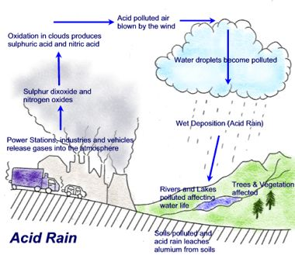
Berapa ph air hujan?
Biasanya sekitar 6
Air hujan dengan pH dibawah 6 dianggap sebagai hujan asam (Hujan asam didefinisikan sebagai segala macam hujan dengan pH di bawah 5,6. Hujan secara alami bersifat asam (pH sedikit di bawah 6) karena karbondioksida (CO2) di udara yang larut dengan air hujan memiliki bentuk sebagai asam lemah

Slide 16
Jenis-jenis hujan berdasarkan ukuran butirnya
Hujan gerimis / drizzle, diameter butirannya kurang dari 0,5 mm
Hujan salju, terdiri dari kristal-kristal es yang suhunya berada dibawah 0° Celsius
Hujan batu es, curahan batu es yang trun dalam cuaca panas dari awan yang suhunya dibawah 0° Celsius
Hujan deras / rain, curahan air yang turun dari awan dengan suhu diatas 0° Celsius dengan diameter ±7 mm.

Slide 17
Jenis-jenis hujan berdasarkan besarnya curah hujan (definisi BMKG)
hujan sedang, 20 - 50 mm per hari
hujan lebat, 50-100 mm per hari
hujan sangat lebat, di atas 100 mm per hari

Slide 18
Hujan buatan.......apa itu?
suatu teknik untuk menambah curah hujan dengan memberikan perlakuan pada awan
Perlakuan ini dinamakan hujan buatan (rain-making), atau sering pula dinamakan penyemaian awan (cloud-seeding)
Hujan buatan adalah usaha manusia untuk meningkatkan curah hujan yang turun secara alami dengan mengubah proses fisika yang terjadi di dalam awan...(jadi bukan menciptakan dari yang tidak ada)
Proses fisika yg diubah meliputi: proses tumbukan dan penggabungan (collision dan coalescense), dan proses pembentukan es (ice nucleation).

Slide 19
Apa arti “curah hujan”?
Satuan curah hujan = milimeter (mm)
...apa artinya
Curah hujan sebesar 1 mm artinya adalah “tinggi” air hujan yang terukur setinggi 1 mm pada daerah seluas 1 m² (meter persegi). Artinya “banyaknya” air hujan yang turun dengan ukuran 1 mm adalah 1 mm x 1 m² = 0,001 m³ atau 1 liter.

Slide 20
Sebagai contoh
rata-rata curah hujan di Indonesia adalah 2000-3000 mm/tahun (artinya kalau air hujan "dikumpulkan" selama satu tahun akan setinggi 2-3 meter!). CUrah hujan tertinggi ada di daerah Jawa Tengah Baturaden sebesar 7069 mm/thn, dan curah hujan terrendah ada di daerah Palu, Sulawesi tengah sebesar 547mm/tahun. Data tersebut didapat dari Badan Meteorologi dan Geofisika (BMG), yaitu badan resmi pemerintah yang menangani masalah cuaca dan kebumian.

